Slide 1



취뽀하자!
코딩 마스터즈 문제 리뷰 (양정우)
Make it possible

Slide 2
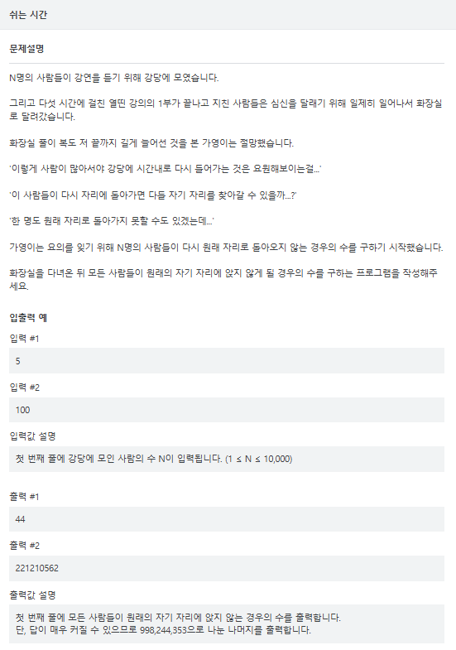
쉬는 시간 (고급)
[문제 파악]
2. N 명의 사람이 다시 원래 자리로 돌아오지 않는 경우의 수 >> 완전 순열 문제
[시간복잡도 고려]
N은 최대 10,000 > O(N)로 해결 가능 (완전탐색 O)

Slide 3
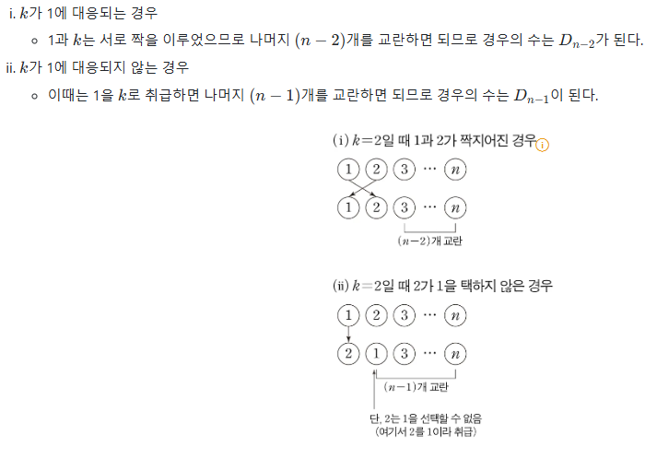


나의 생각(완전 순열 )
점화식

Slide 4
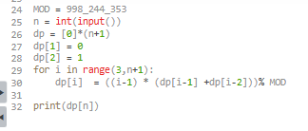
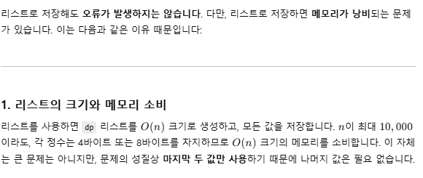

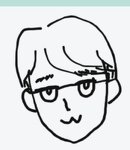
나의 생각(DP - 실패)
위 소스코드의 시간복잡도는 O(N)이라
리스트에 저장해도 문제 없어 보여
내가 놓친 최적화가 있을까?

Slide 5
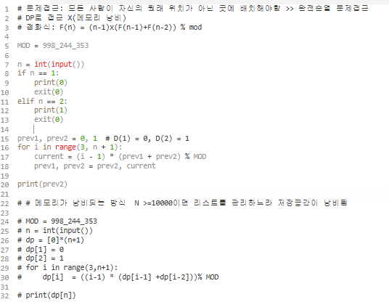

나의 생각(메모리 소비 개선 – 리스트 사용 X)

Slide 6
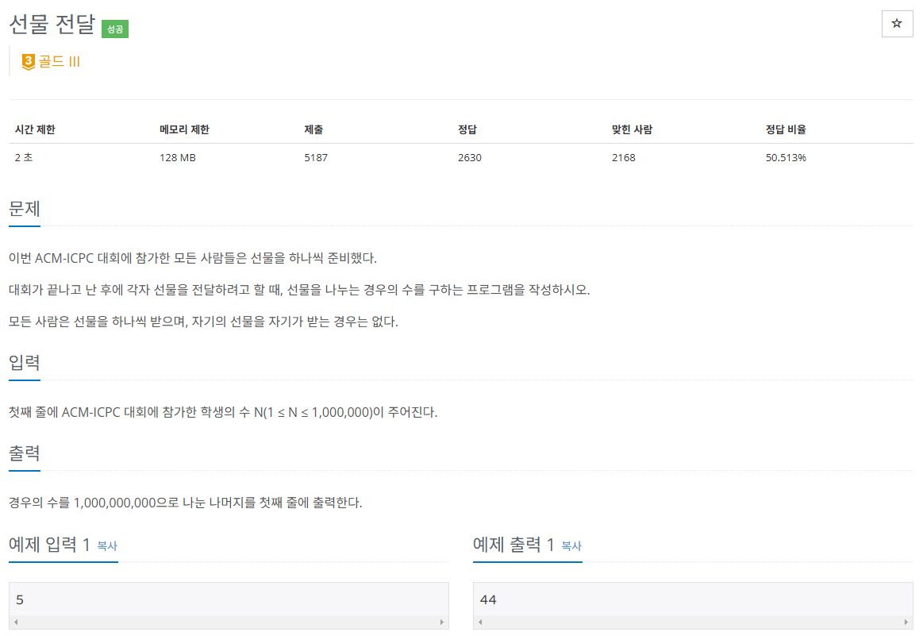
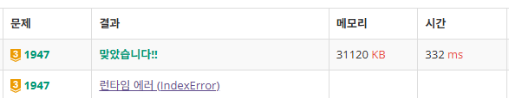
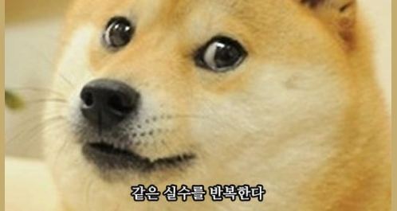
유사한 문제 (백준 1947 선물전달 – 골드3)
https://www.acmicpc.net/problem/1947

